Slide 1
Programa de Desarrollo de Organizaciones Sociales Ambientales
Seminario de Capacitación
EL TRABAJO EN RED COMO ESTRATEGIA
Dispositivos para fortalecer la tarea conjunta y mejorar las prácticas
Mercedes Jones
4 de julio, 2013

Slide 2

2

Slide 3

La mejor manera de predecir el futuro
Es construirlo.
Carlos Merello, “Prospectiva”.
3

Slide 4
La situación actual no puede abordarse con ideas y acciones convencionales
Requiere la incorporación de: capacidades nucleares y herramientas estratégicas
4

Slide 5
Capacidades Nucleares
Aspiración y
Visión
Reflexión y
Aprendizaje
Comprensión de la
Complejidad
Peter Senge
5

Slide 6

Elementos Requeridos
Nuevos Ámbitos: creación y fortalecimiento de espacios colaborativos
Nuevos Dispositivos: valoración del conocimiento y los saberes colectivos
Nuevas Miradas: percepción de la diversidad como desafío para la acción y la incidencia colaborativa.
.

Slide 7
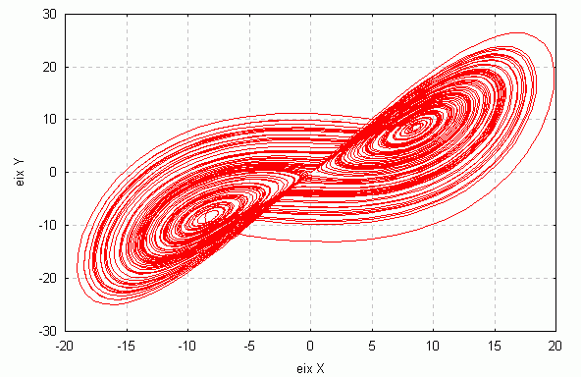
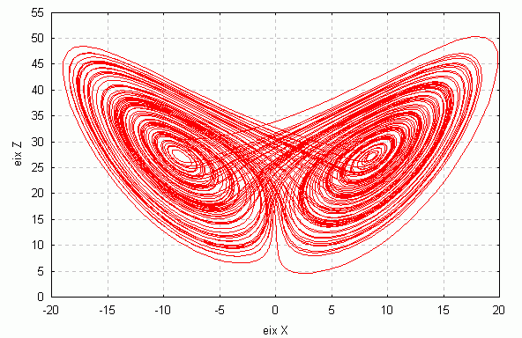
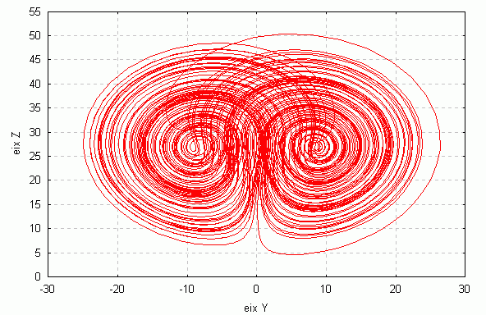
El fortalecimiento de las OSC, en el nivel macro-social se entiende que es ¨un proceso de aprendizaje para la acción que aumenta las capacidades analíticas, organizativas y la conciencia política de personas y entidades. Les permite adquirir un sentido de sus derechos y responsabilidades y unirse para ejercitarlos en la vida pública.
El fortalecimiento focalizado en cada entidad de la sociedad civil, es decir en un nivel micro-social, busca desarrollar organizaciones más eficaces y sustentables en su accionar por el bien común.
Hay fortalecimientos de primera y segunda generación.
7

Slide 8
CONTEXTO GLOBAL
Universidad
ONG
Pymes
Empresa
Gobierno Local
Organización
Medios de comunicación
8

Slide 9



Atractor Social:
En un campo de fuerza un atractor es aquel factor que nuclea energías y elementos dispersos. En el campo social se refiere a factores convocantes hacia los cuales las personas tienden y orientan sus comportamientos y expectativas mutuas.
9

Slide 10

El reconocimiento de los propios atributos como atractor de fortaleza
Pivotear sobre las capacidades, hacer palanca sobre los propios saberes y conocimientos. Luego avanzar en el discernimiento de los espacios y ocasiones de mejora en las funciones y de los resultados .
10

Slide 11
La identidad como atractor de fortaleza
Cada organización es como todas, como algunas y como ninguna. La identidad hace a su sentido y función social. Incorporar otras experiencias , difundir las propias.
11

Slide 12

Cultura asociativa y participación como atractor de fortaleza
Las organizaciones llamadas 2.0 se caracterizan por su conectividad, articulación y procesos colaborativos como estrategia institucional. La colaboración requiere participación y reciprocidad.
12

Slide 13
La gestión del conocimiento como atractor de fortaleza
Asumir lo que se sabe. Sistematizarlo. Lecciones aprendidas. Identificar, organizar, generar, almacenar, crear compartir, aplicar y usar el conocimiento.
13

Slide 14
La tecnología y la innovación como atractor de fortaleza
Las herramientas tecnológicas son útiles como medios económicos y eficaces para sostener comunicación, vínculos y organizar la tarea. La innovación es distinta de la originalidad. Necesita exploración y aceptar el error. Permite dar respuestas diferentes a viejos problemas, .
14

Slide 15
La incidencia como atractor de fortaleza
Existe tensión entre el rol de brindar apoyo, generar procesos y/o proveer servicios y el rol político de las OSC.. Se requiere la construcción de actoría social, densidad política, idoneidad técnica y capacidad de movilización social.
15

Slide 16

Los programas de fortalecimiento de segunda generación
Rechazan las miradas angostas sobre los límites de las actividades de las entidades sociales y amplían sus capacidades de conectividad, articulación, producción de saberes e influencia en el contexto.
Las perspectivas de fortalecimiento acotadas al interior de la entidad –aquellas llamadas técnicamente de primera generación- son fundamentales. Pero deben complementarse con la adquisición de estas otras capacidades que son consideradas altamente estratégicas.
Para ampliar la visión angosta debemos promover el diálogo y la acción desde la diversidad .Hacer hincapié sobre el potencial de las organizaciones de la sociedad civil como usinas de experiencias y de capacidad de transformación. Ellas, de alguna manera incorporan herramientas estratégicas.
16

Slide 17
Herramientas Estratégicas
Gestión de la
Colaboración
Gestión del
Conocimiento
Gestión de la
Incidencia

Slide 18
La gestión de la colaboración
1
18

Slide 19
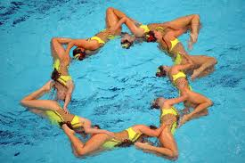
La colaboración es un proceso de articulación entre organizaciones sociales orientada al intercambio de variados recursos (dinero, afecto, conocimientos, contactos) y servicios que requiere de la realización de actividades compartidas, y del desarrollo de acciones colectivas de incidencia en el entorno. Implica una triple obligación: dar, recibir y devolver.
La articulación: es un enlace o unión entre partes que permite y ordena su movimiento.
19

Slide 20
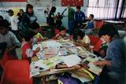
Atributos de la Colaboración
Podría decirse que la colaboración es el resultado de un proceso de intercambio positivo entre personas y organizaciones que se basa en la reciprocidad y el servicio mutuo. No está exento de obstáculos, tiene costos y tensiones.
Se logran objetivos comunes que normalmente incluyen una coordinación específica y sincronizada.
No todo proceso de colaboración es igualmente poderoso, ni siempre logra sus objetivos o puede sostenerse en el tiempo.
20

Slide 21
Colaboración
Cooperación
Coordinación
Interacción
El continuo de Himmelman
21

Slide 22
La realidad no es tan simple
22

Slide 23



En pocas palabras, los procesos de colaboración son incrementales en el largo plazo, pero pueden tener cortes, retrocesos, mesetas y evolucionar a partir de varias etapas no lineales.
La construcción de confianza e integración pueden culminar -o no – en la elaboración de acuerdos para el intercambio de información, la construcción de propuestas y la realización de acciones conjuntas.
Los procesos de colaboración se inician por la articulación pero esta no garantiza que se produzca un intercambio genuino y aún cuando este suceda no carecerá de tensiones, obstáculos, y competencia. Requerirá herramientas para su gestión. La articulación colaborativa adopta distintas formas y recibe nombres diferentes.
23

Slide 24
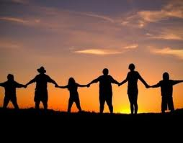
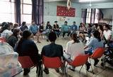

Distintos Nombres para la Articulación Colaborativa
Relaciones sinérgicas
Redes
Coaliciones
Alianzas
Gestión Asociada
Clusters, Racimos
24

Slide 25
Tipos de Articulación Colaborativa
INTRA SECTORIAL
OSC
INTER SECTORIAL
Estado, Mercado, SC
25

Slide 26
¿Que son las Relaciones Sinérgicas?
“Son aquellas instancias de vinculación entre dos o más organizaciones sociales donde establecen algún tipo de intercambio de corto alcance que fortalece a las partes por igual y donde el fruto de la interacción es mayor que la mera suma de las partes (1+ 1= 3).”
Synergos (del griego) significa “generar energía juntos”
26

Slide 27
Relaciones Sinérgicas
OSC
OSC
OSC
OSC
OSC
OSC
OSC
OSC
OSC
27

Slide 28
¿Que son las Coaliciones?
Una coalición es una organización de organizaciones – a veces también incluye individuos- que nace con un objetivo principal de incidencia. Es decir, ellas buscan influenciar en espacios de decisión y opinión.
28

Slide 29
Coalición: tiene como objetivo principal la incidencia
OSC
OSC
OSC
UN
OBJETIVO
COMÚN
OSC
OSC
OSC
OSC
OSC
29

Slide 30
¿Que es una Red?
Sistema abierto de articulación entre organizaciones de la sociedad civil. Puede ser entendido como un tejido de relaciones e intercambios, que son por naturaleza dinámicos, consistentes y autorregulados.
30

Slide 31
El vínculo entre nodos se vuelve estratégico.
Hub
Es identificada una nueva org..
Hub
La nueva org. pertenece a una red.
La red logra su propia dinámica, y las org. se coordinan entre si.
Algunas organizaciones desarrollan vínculos, y van acercando otras entidades. Se amplía la red.
31

Slide 32
¿Que es la Gestión Asociada?
Es planteada como un modelo de gestión de programas e iniciativas sociales, generalmente surge desde el Estado e implica una nueva manera participativa de administrarlas, convocando a diversos actores involucrados en la temática para compartir y definir tareas de mediano y largo plazo.
32

Slide 33
OSC
Gestión
Asociada
Estado
Red OSC
Comunidad
33

Slide 34
¿Que son las Alianzas?
Son iniciativas público-privadas en la que están representados el ámbito gubernamental, empresarial y/o cívico. Donde cada uno de los miembros contribuye con recursos y participa en el proceso de la toma de decisiones.
34

Slide 35
Alianzas: un modelo de colaboración intersectorial
ESTADO
Empresa
PROBLEMA
OSC
OSC
OSC
MERCADO
PROBLEMA
SECTOR
SOCIAL
Empresa
Empresa
SECTOR
SOCIAL
GOBIERNO
LOCAL
OSC
35

Slide 36
¿Que es un Cluster?
Los clusters (racimos) son concentraciones geográficas de entidades, empresas, e instituciones “interconectadas” que actúan en determinado campo, generalmente productivo. Agrupan a una amplia gama de industrias y otras entidades relacionadas que son importantes para competir en calidad y servicio.
36

Slide 37
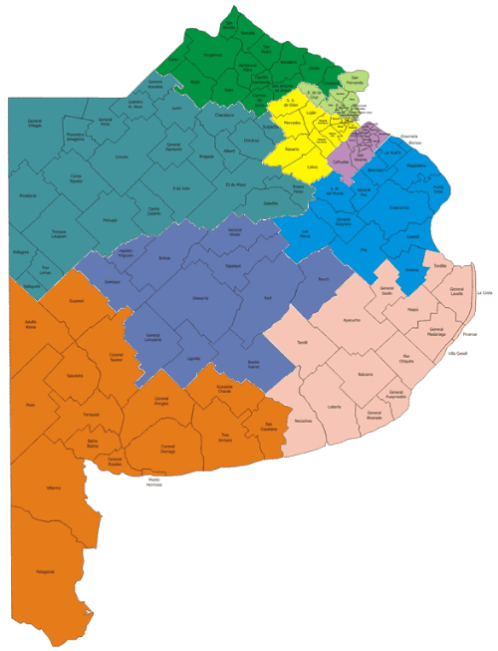
37

Slide 38
Colaboración entre OSC y otros Actores
Dimensiones Tipos de Colaboración |  | Actores | Propósitos | Duración
Colaboración Interna- Colaboración Intra-Sectorial | Relaciones Sinérgicas | OSC (Número pequeño) | Diversas acciones puntuales | Corta
 | Coaliciones | OSC e individuos (Número variable) | Acciones de incidencia | Media
 | Redes | Articulación entre OSC (10-150) | Múltiples | Larga
Colaboración Externa- Colaboración Inter-Sectorial | Gestión Asociada | OSC y Organismos del Estado (Número acotado) | Administración conjunta iniciativas sociales | Corta
 | Alianzas Público-Privadas | OSC y Empresa, OSC, Estado y Empresa (Número variable) | Resolución de problemas comunes | Media
 | Clusters | Multi-actoral con base territorial (Número amplio) | Mejora nivel de competencia conjunto | Larga
38

Slide 39
¿Qué Modelo de Articulación Estratégica Elegir?
En términos generales:
Relaciones Sinérgicas: cooperar con una o dos OSC de manera puntual
Coaliciones: si el objetivo es incidir
Redes: cumplir más eficazmente con la misión de cada entidad requiere articularse con otras OSC.
Gestión Asociada: programa del gobierno necesita ser administrado en forma conjunta.
Alianzas: la solución del problema requiere de los tres sectores
Clusters: la iniciativa tiene aspectos productivos y es territorial
Las articulaciones son dinámicas, complejas y mixtas. Estos modelos son orientadores
39

Slide 40
Las redes como estrategia
2
40

Slide 41
INDICE CIVICUS- 2011, 73- Pertenencia a Redes de OSC – Argentina y América Latina
41

Slide 42
REDES = individuos/organizaciones + vínculos
Conectividad
Es la cantidad de pasos promedio que se requieren para conectar a dos miembros cualquiera de una red.
Aspectos claves en la Gestión de Redes
Dispersión
De todos los vínculos posibles entre los miembros de la red, cuantos existen realmente?
Agrupamiento
Formación de Grupos de nodos en la red siguiendo alguna lógica.
Estas características se pueden usar para crear redes con valores totalmente diferentes. Ejemplos:
42

Slide 43
Grupos de Amigos
Características:
Conectividad: todos conectados por un solo paso.
Dispersión: se concretan todos los vínculos posibles. 28 de 28 posibles.
No hay Agrupamiento: es un sistema con vínculos homogéneos.
Resultados:
Sistema solidario: control y amortiguación de riesgos.
Información corre en todos los sentidos.
Sistema muy caro: hay que mantener muchos vínculos de alta intensidad.
Tendencia homogénea: desalientan la diversidad entre los miembros, y suelen cerrarse.
Horizontal: No pueden enfrentar desafíos que requieren organización jerárquica.
43

Slide 44
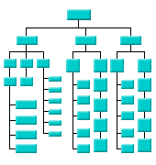
Redes Jerárquicas (organización empresaria):
Características:
Conectividad: muy baja.
Dispersión: vínculos con pares de misma área, supervisores y subalternos (En este ejemplo, 83 de 820 posibles).
Agrupamiento: por jerarquía (ej. gerentes, lo jefes de área entre sí) Cada “nodo” representa un nivel de ‘autoridad’.
Resultados:
Caminos únicos: existe un solo camino que vincula a dos puntos.
Información corre en un solo sentido.
Eficiencia: vínculos definidos por objetivos – No se promueven otros vínculos.
Diversidad por diseño: diversidad en función de objetivos. Limita capacidad de adaptación.
44

Slide 45
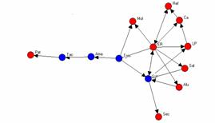
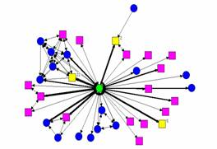
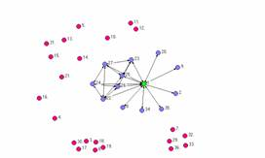
Las redes tienen múltiples modelos de articulación
45

Slide 46
¿Que es la Red como Estratégica de Fortalecimiento?
Un mecanismo de intercambio entre organizaciones.
Donde cada participante mantiene independencia jurídica y autonomía funcional.
Con afiliación voluntaria.
Busca obtener beneficios individuales mediante la acción conjunta.
46

Slide 47
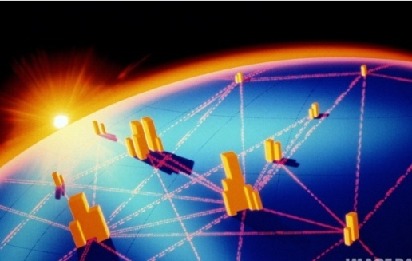
Dinámica y Procesos
Conformación de la articulación según objetivos comunes
Distribución de responsabilidades principales y roles
Organización del trabajo y desarrollo de recursos
Capacitación y fortalecimiento de relaciones
Planificación y evaluación del funcionamiento
Rendición de cuentas
Administración de la competencia y los conflictos
47

Slide 48
Credibilidad
Representatividad
Coherencia
Confianza
48

Slide 49
Algunos Atributos de las Redes
(+)
Gran capacidad de adaptación.
Gran robustez ante ataques aleatorios.
Eficiencia en la descentralización
Espacios auto organizativos
Facilidad para crecer
Posibilidades de reducir costos de transacción y generar conocimiento
(-)
Vulnerables si atacan a los ‘Nodos’.
Débiles frente a factores infecciosos: desconfianza, miedo, competencia, etc.
Inconvenientes con la compresión de los propios costos, dilemas y tensiones
Dificultad para sistematizar experiencias y procesos.
49

Slide 50
En síntesis,
Una red social es un relacionamiento de organizaciones y grupos de trabajo con sentido de colaboración, que desarrolla capacidades y puede construir nuevos aprendizajes a través del intercambio entre sus participantes.
Trabaja para la satisfacción de necesidades en forma conjunta.
Busca el mejor aprovechamiento de los recursos que poseen.
Requiere comunicación, integración y coordinación. Tiene costos y tensiones
Exige conexión entre gobernancia y distribución de recursos.
Promueve la sistematización de información y produce conocimiento aunque no sea algo evidente ni logre ser asumido de manera integral por la propia red.
.
50

Slide 51
La gestión del conocimiento
3
51

Slide 52
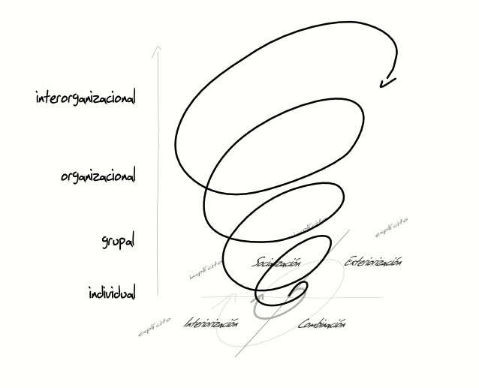
¿Cómo hacer para aprender de lo que hacemos?
¿Cómo hacer para organizar lo que aprendemos?
¿Cómo hacer para registrar lo que sistematizamos?
¿Cómo hacer para circular lo que sabemos?
¿Cómo hacer para aplicar lo que conocemos?
¿Cómo hacer para crear nuevo conocimiento?

Slide 53

El conocimiento es experiencia. Cualquier otra cosa es información.
Albert Einstein
Pagina 53
53

Slide 54
Tipos de Contenidos y su Evolución
Datos
Información
Conocimiento
54

Slide 55
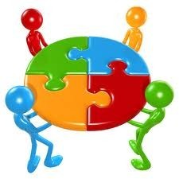
Se entiende que la gestión del conocimiento es un proceso que facilita el desarrollo de capacidades, logrando un mejor desempeño y avance de la organización.
Para gestionar el conocimiento se requiere un método de trabajo que ponga en valor los saberes fundamentales y la experiencia de una organización
Pagina 55
55

Slide 56

La Gestión del Conocimiento se encuentra
ligada a la noción de Capital Intelectual
.
56

Slide 57
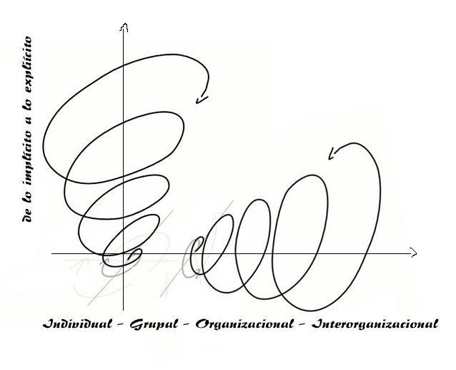
Dinámica de la GC Institucional
Ref: De Polanyi-Nonaka por Eduardo Mercovich
Pagina 57
57

Slide 58
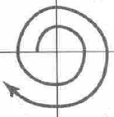
CONOCIMIENTO TÁCITO
CONOCIMIENTO TÁCITO
Socialización
Externalización
i
i
CONOCIMIENTO TÁCITO
i
i
g
i
i
CONOCIMIENTO EXPLÍCITO
i
i
g
o
g
g
g
o
g
CONOCIMIENTO EXPLÍCITO
CONOCIMIENTO TÁCITO
g
i
g
i
Individual
Internalización
Combinación
g
Grupo
CONOCIMIENTO EXPLÍCITO
CONOCIMIENTO EXPLÍCITO
o
Organización
Pagina 58
58

Slide 59
Modelos de Gestion del Conocimiento
Conocimiento Explícito
TECNOLÓGICO
Conocimiento Tácito
SOCIO-CULTURAL
Pagina 59
59

Slide 60


Modelo de Gestion del Conocimiento Arthur Andersen (1999)
Crear
Compartir
Valorar
Aplicar
Capturar
Conocimiento
Conocimiento
Innovar
Distribuir
Personal
Organizacional
Aprender
Experimentar
Analizar
Sintetizar
Pagina 60
60

Slide 61
Generación/ incorporación
Organización/
Codificación/ Almacenamiento
Difusión/
Protección
Utilización/ Aplicación
Pagina 61
61

Slide 62
La Gestión del Conocimiento en una red
¿Qué tipo de entidad somos y cual queremos ser? ¿ Qué sabemos? ¿Qué queremos saber para cumplir mejor nuestra misión?
¿Qué contenidos incluir?
¿Cuáles son los fundamentales y en ellos cuáles son estratégicos y cuales operativos?
¿Cómo iniciar la G. del Conocimiento y para qué? ¿Qué debemos considerar?
El enfoque de la tecnología, el enfoque de la cultura y las personas, el enfoque económico
Documento GC. UE. Youlianov-

Slide 63
ESTRATÉGICA
¿De qué manera podemos ordenar lo que hay y luego lograr el acceso simple para la mayor cantidad de usuarios?
¿Cómo lograr un conocimiento accesible y no redundante pero rico en sus conexiones de sentido?
INSTRUMENTAL
¿Para qué administrar el conocimiento?
¿Qué tenmos que mejorar?
¿cuáles serían las ventajas comparativas?
¿cuál es el conocimiento importante?
¿qué convendría priorizar?
¿Cuáles son nuestras herramientaas de administración del conocimiento? ¿Cuáles son las herramientas más eficaces? ¿Cuáles necesitamos?
FUNCIONAL
PRAGMÁTICA
¿Cómo afectan las decisiones a la organización? ¿Cómo planificar y ordenar las acciones requeridas, los procesos, los resultados?
MAPEO DE DECISIONES
CULTURAL
ACTORAL
¿Cuáles son nuestras reglas del juego? ¿Cómo consolidar confianza y acercamiento? ¿Cómo alentar la coopetencia ?¿Cómo fomentar la creatividad? ¿Cuáles son los canales genuinos de comunicación e intercambio del conocimiento?
¿Quiénes pueden fogonear estos nuevos procesos? Dónde están los protagonistas? ¿Cuáles son las nuevos roles ¿cómo podemos capacitar y capacitarnos en esta nueva perspectiva?
¿ Cuál es el significado de nuestras palabras? Hay coherencia entre lo que dedimos y lo que hacemos?¿Cómo generar acuerdos de sentido, alinear lo que queremos decir y lo que decimos?
¿Cómo son nuestros espacios y tiempos de trabajo? ¿Permiten la reflexión? El intercambio? El aprendizajes?
TEMPO-ESPACIAL
SEMÁNTICA

Slide 64
La Gestión del Conocimiento por Proyectos
No se reconoce el conocimiento existente: Identificar los conocimientos fundamentales de la Organización. Cartografiarlos: ¿Qué se sabe? ¿Quién lo sabe? y ponerlo a disposición de los usuarios.
El conocimiento está disperso por toda la red Registrar el conocimiento en documentos, bases de datos y programas informáticos.Crear repositorios de conocimiento y desarrollar infraestructura y tecnologías de la información para organización, distribución, acceso y uso.
Se quiere iniciar un plan de GC. Elaborar dispositivos para conocer
la demanda de conocimiento de los usuarios externos e internos.
Hay silos e islas de conocimiento. Promover un entorno colaborativo. Que los integrantes de la organización compartan y difundan el conocimiento tácito y explícito que poseen.
Se quiere mejorar la aplicación del conocimiento y medir resultados. Incentivar el uso de conocimiento existente, mejorar procesos, aplicarlo a la producción de servicios y productos. Generar indicadores y momentos de evaluación y medición.
Pagina 64
64

Slide 65
La implementación de un Sistema de GC: Tres etapas
Etapa Uno
Preparación y planificación del SGC
Etapa Dos
Desarrollo y puesta en marcha del SGC
Etapa Tres
Seguimiento y ajuste del SGC
Fase 1
Fase 2
Fase 5
Fase 6
Definiciones Básicas: objetivos, escala, resultados,
Gestión de personas/equipo
Gestión de TIC
Monitoreo y desarrollo del conocimiento
Fase 3
Fase 4
Fase 7
Gestión de contenidos de conocimiento
Gestión de entorno organizacional
Mejoramiento del sistema SGC
Pagina 65
65

Slide 66





Prácticas de Gestión y Herramientas
Generación/ Incorporación
Técnicas de creatividad
Investigación y desarrollo
Minería de textos
Consultorías
Ferias de conocimiento
Historias, cuentos, relatos
Espacios comunes
Internet/Buscadores/Navegadores
Tecnologías colaborativas (wiki, redes sociales)
Convenios con centros académicos
Comunidades de expertos
Licencias/patentes
Pagina 66
66

Slide 67
Prácticas de Gestión y Herramientas
Organización/ Codificación/Almacenamiento
Sistematización, documentación, registro
Depósitos, archivos de conocimiento, bibliotecas virtuales
Directorio de Expertos
Cartografía o mapeo del conocimiento
Inventario/auditoría de información
Medición del Capital Intelectual
Pagina 67
67

Slide 68
Prácticas de Gestión y Herramientas
Diseminación y aprendizaje
Comunidades de práctica presenciales y virtuales
Redes de desarrollo de capacidades
Mejores prácticas internas y externas
Lecciones aprendidas
Foros de discusión
Diarios de decisión
Residencias y pasantías
Pagina 68
68

Slide 69
La Gestión del Conocimiento: Aplicación y Resultados
Proyectar con claridad la mirada común : la visión y la misión, reduciendo incoherencias internas, estandarizando procedimientos y mejorando la calidad del servicio.
Reducir los costos: de tiempos y recursos mejorando la calidad al generar estrategias, modelos de acción, instrumentos reutilizables, (procedimientos acordados, inventariar los éxitos, etc).
Crear y mantener de la memoria institucional: se validan experiencias exitosas (inventarios de éxitos) tal que en el futuro sea posible volver a emplearlos en cualquier proceso interno. Se registran fracasos .
Acelerar la producción de resultados : gracias a mejores flujos en la comunicación,
a conocer las pautas de actuación, a la capacitación de los integrantes de la entidad.
Validar estrategias y acciones comunes: se comparten las evaluaciones y en equipo se generan modelos de cambio, aplicación de ajustes a las situaciones no logradas.
Pagina 69
69

Slide 70
Ambiente Externo
Estratégico
Táctico
Operacional
Procesos de Conocimiento
Contexto Capacitante (Ba)
Practicas de Gestión y Herramientas
Resultados Esperados
Social / Comportamental
Cognitivo / Conceptual
Inventarios
Mapas de Conocimiento
Banco de Ideas
Banco de mejores practicas
Lugares de encuentro
Comunidades de practica
Otros
INTANGIBLES
TANGIBLES
Creación/
Generación
Ambiente Externo
Ambiente Externo
Codificación / Coordinación
Difusión/ Protección
Proceso de Aplicación
Informativo/Documental
Aplicación
Utilización
Individual
Equipos
Organizacional
Inter-Organizacional
Ambiente Externo
Pagina 70
70

Slide 71
Ambiente Externo
Tácito
Explícito
Procesos de Conocimiento
Contexto Capacitante (Ba)
Practicas de Gestión y Herramientas
Resultados Esperados
Empático
Conceptual
Inventarios
Mapas de Conocimiento
Banco de Ideas
Banco de mejores practicas
Lugares de encuentro
Comunidades de practica
Otros
INTANGIBLES
TANGIBLES.
Generación/ Incorporación
Ambiente Externo
Ambiente Externo
Organización / Almacenamiento
Difusión/ Protección
Operacional
Sistémico
Aplicación
Utilización
Individual
Equipos
Organizacional
Inter-Organizacional
Ambiente Externo
Pagina 71
71

Slide 72

El concepto de inteligencia colectiva implica que nadie sabe todo y que , al mismo tiempo, cualquiera sabe algo.
Pagina 72
72

Slide 73
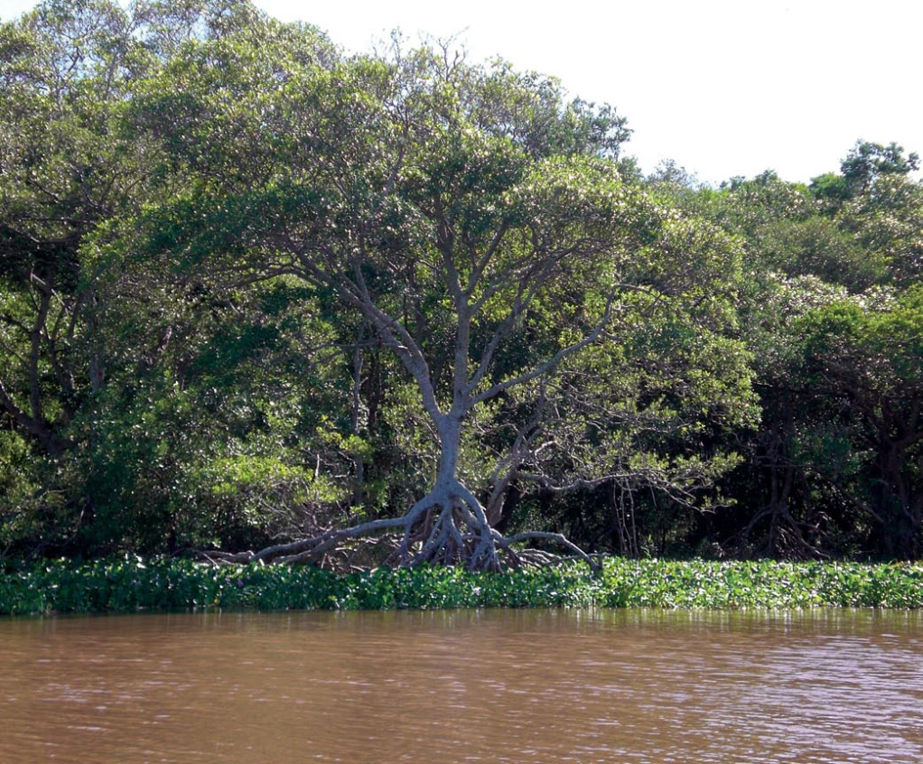
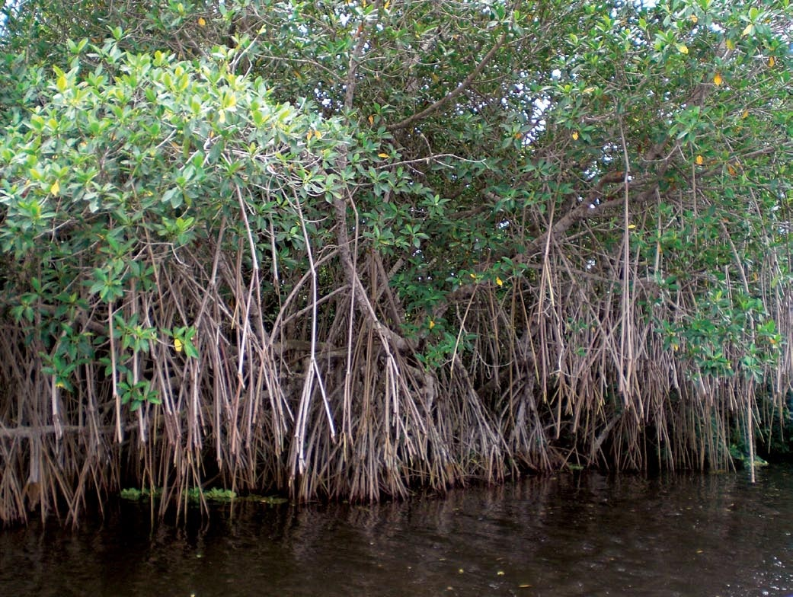
Gestionar con las Personas

